Slide 1


Contacts of TB case
GEEKS
โครงการพัฒนาระบบข้อมูล API
การวิเคราะห์ข้อมูลการติดเชื้อวัณโรคในกลุ่มผู้สัมผัส

Slide 2




TEAM
ที่ปรึกษาและหน่วยงานที่สนับสนุน
กองดิจิทัลเพื่อการควบคุมโรค กรมควบคุมโรค กระทรวงสาธารณสุข
กองวัณโรค กรมควบคุมโรค กระทรวงสาธารณสุข
ชื่อ-สกุล นาย สายฟ้า จิตต์เที่ยง
ตำแหน่ง โปรแกรมเมอร์
สังกัด กองวัณโรค กรมควบคุมโรค กระทรวงสาธารณสุข
อาจารย์ สรวิศ เทอดเกียรติกุล
ที่ปรึกษาด้านเทคนิค
อาจารย์ สิงหนาท เริงโอสถ
ที่ปรึกษาด้านเทคนิค

Slide 3

section - หัวข้อ
ความเป็นมาและเหตุผลความจำเป็น
วัตถุประสงค์โครงการ
ขอบเขต และกิจกรรมการดำเนินงาน
ข้อมูลรายละเอียดเชิงเทคนิค

Slide 4

ความเป็นมาและเหตุผลความจำเป็น
เนื่องจาก ปัจจุบันปัญหาวัณโรคยังคงอยู่ควบคู่กับคนไทย และยังคงเป็นโรคสากลที่ทั่วโลกให้ความสนใจ เพราะยังมีการแพร่กระจายของเชื้อวัณโรคอยู่ บนพื้นฐานความเสี่ยงต่างๆที่ มีผลในการเกิดเชื้อวัณโรค
ดังนั้น ทางผู้จัดทำโครงการได้เล็งเห็นถึงความสำคัญอย่างมาในการช่วยเหลือและตอบโจทย์นโยบายในการยุติวัณโรค จึงจัดทำโครงการพัฒนาระบบข้อมูล API ที่ได้ข้อมูลจากโปรแกรม NTIP ถึงการคัดกรอง ผู้สัมผัส การขึ้นทะเบียน การส่งตรวจ เพื่อให้ผู้ที่สนใจพื้นที่หรือกองวัณโรค ได้นำข้อมูลไปทำการวิเคราะห์ และ นำข้อมูลไปใช้ประโยชน์ในการติดตามและ ตอบโจทย์ในการยุติการติด เชื้อวัณโรค จากกลุ่มเสี่ยงผู้สัมผัส

Slide 5
จำนวนการคัดกรอง / จำนวนการขึ้นทะเบียนรักษาวัณโรค
การคัดกรอง
175,090 ราย
การขึ้นทะเบียนรักษาวัณโรค
3,000 ราย
เปรียบเทียบจำนวน
< 2566 | 2567 >
การคัดกรอง
217,363 ราย
การขึ้นทะเบียนรักษาวัณโรค
4,000 ราย

Slide 6

วัตถุประสงค์โครงการ
เพื่อกำกับติดตามผู้ที่มีความเสี่ยงที่เป็นผู้สัมผัสวัณโรค
เพื่อเผยแพร่ข้อมูลสู่หน่วยงานอื่น (API)
เพื่อพัฒนาในเรื่องของการดึงข้อมูลและส่งต่อข้อมูลจากหน่วยงานสู่ภายนอกอย่างสะดวกและปลอดภัย

Slide 7

ขอบเขต และกิจกรรมการดำเนินงาน
สามารถเผยแพร่ข้อมูล TB – CONTACT - INDEX ผ่าน API ได้
สามารถเปิดสาธารณะให้หน่วยงานที่สนใจดึงข้อมูลผ่าน API ได้อย่างสะดวก และ รวดเร็ว
คู่มือในการใช้งาน API
มี Dashboard ในการแสดงผล
(อนาคต) มีหน้า UX/UI ในการใช้งาน เพื่อความสะดวกและความปลอดภัยของข้อมูล

Slide 8
FLOW - API (Application Programming Interfaces)

Slide 9




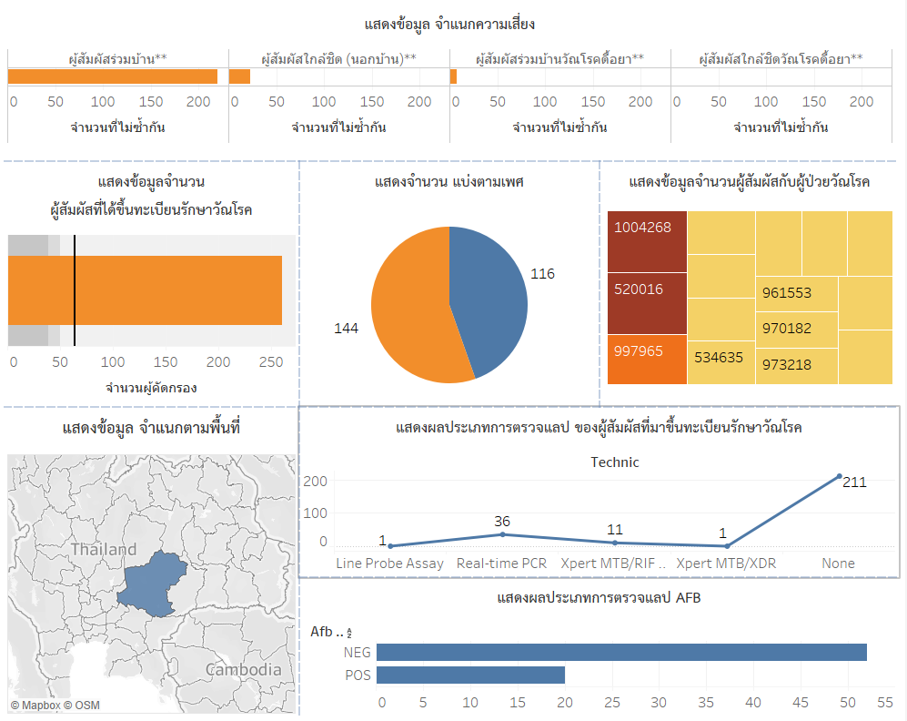
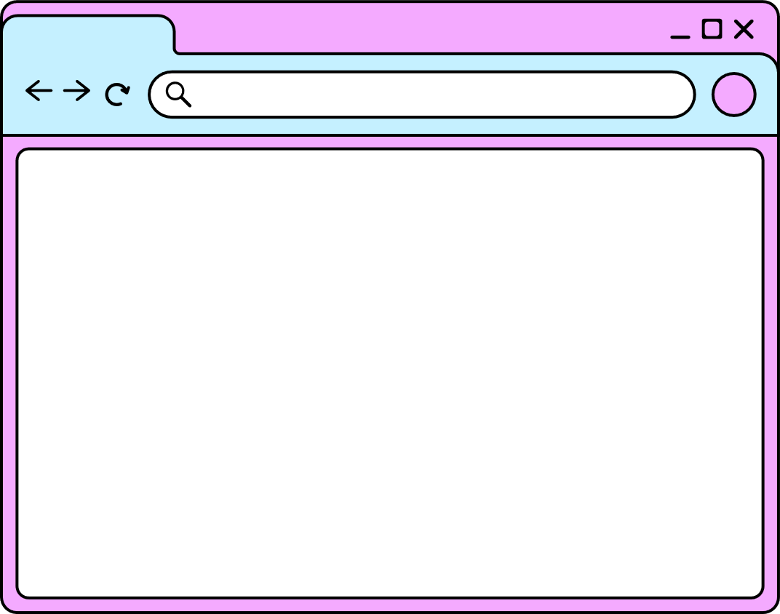
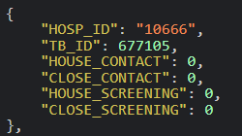


Containers Docker
SERVER
10.21.2.17
NTIP
Web Service API
KONG API Gateway
Extract
Transformation
Load
Insert Data to Data Warehouse
localhost:8000/…/…/?apikey=saifar2540
FAST API
สร้าง Data Pipeline
และ บันทึกเป็นไฟล์นามสกุล .py
SERVER
0.00.0.00
API NTIP
Crontab
สร้าง Auto job ในการ Run

Slide 10
Dashboard

Slide 11
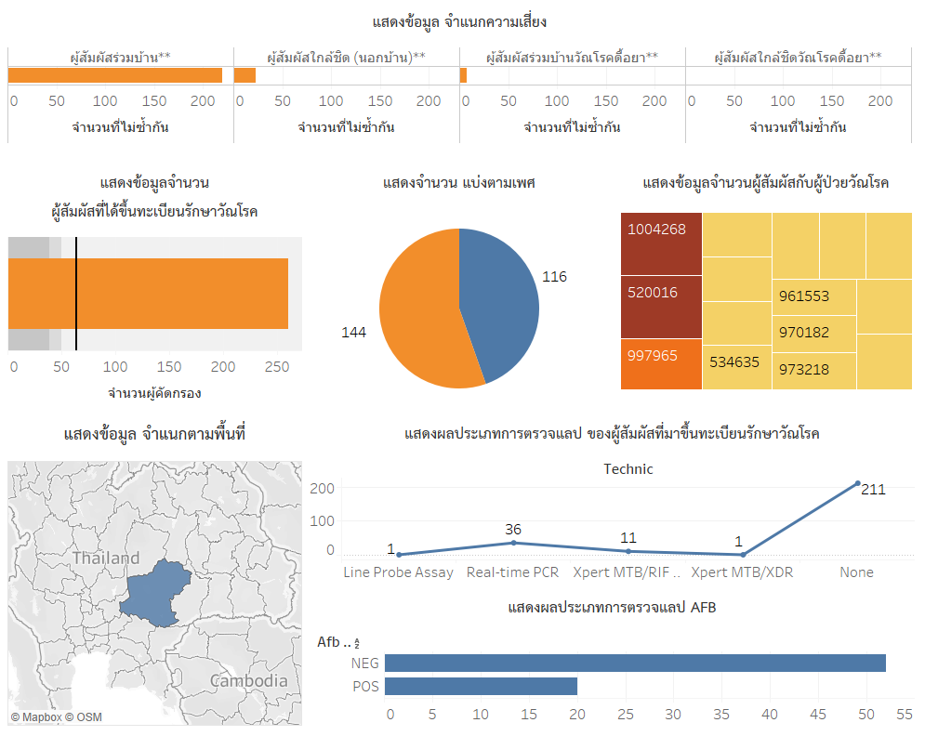

Slide 12
Data set

Slide 13
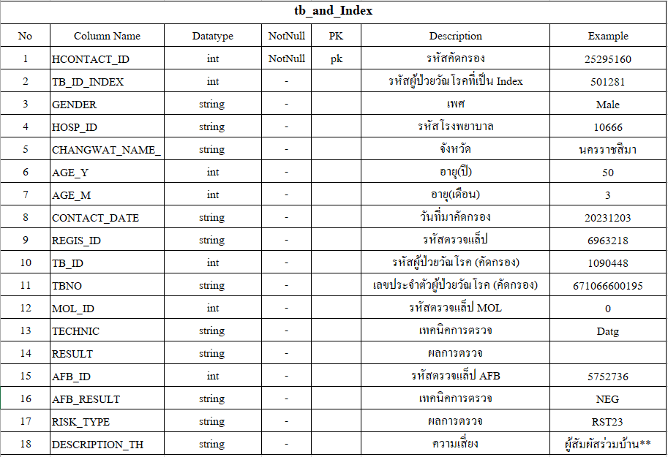
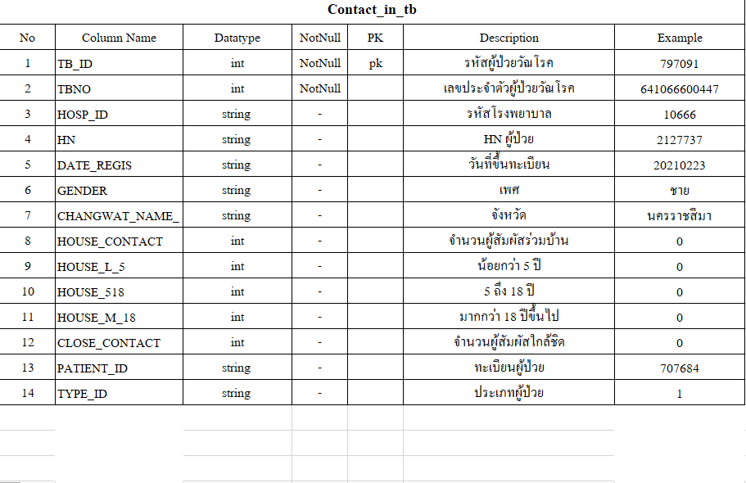
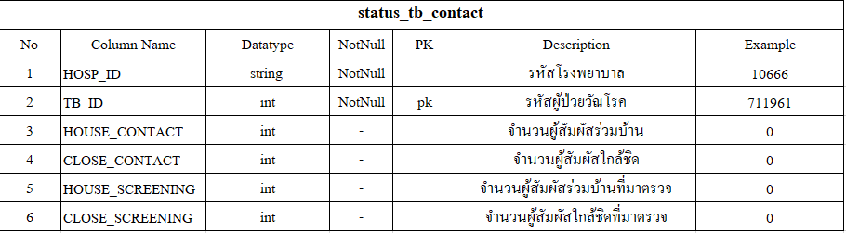

Slide 14


ขอบคุณครับ / ค่ะ

